Slide 1
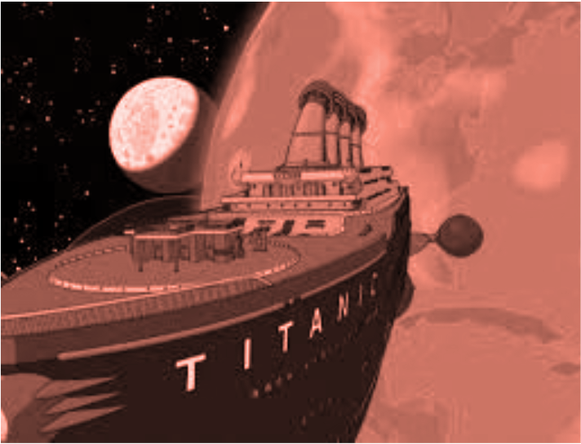
Spaceship Titanic
Predict which passengers are transported to an alternate dimension

Slide 2








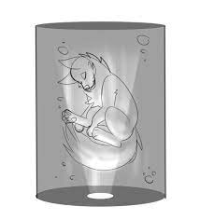




Variables Numericas:
Variables Categoricas:
Age
Room Service
FoodCourt
Spa
ShoppingMall
VRDeck
PassengerId
HomePlanet
CryoSleep
Cabin
Destination
VIP
Name
Notes:
Categoricas → 'PassengerId', 'HomePlanet', 'CryoSleep', 'Cabin', 'Destination', 'VIP', 'Name'
Numericas → 'Age', 'RoomService', 'FoodCourt', 'ShoppingMall', 'Spa', 'VRDeck'
Objetivo→ 'Transported'

Slide 3
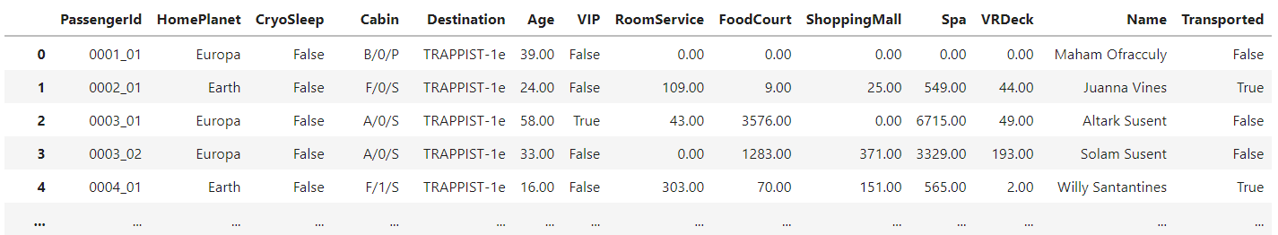
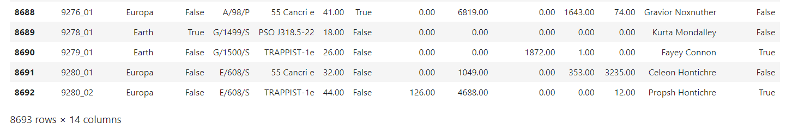
Datos
El archivo de datos tiene 8693 registros.
14 variables (incluida el target)
Notes:
GIULI
Datos de pacientes que recurrieron al centro médico con dolor en el pecho.
Muestra de 3504 pacientes para los que se recogieron diversas variables

Slide 4
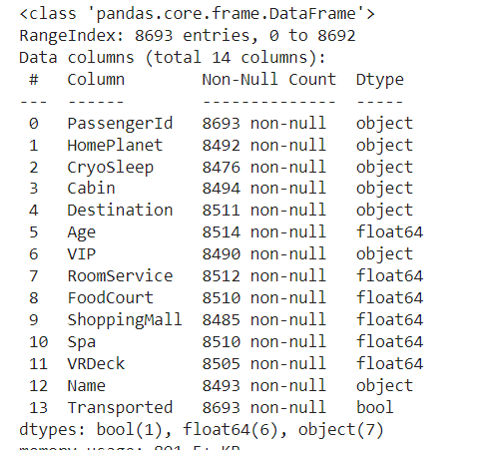
Datos
El archivo de datos tiene 8693 registros.
Solamente las variables PassengerId y Transported no tiene datos faltantes

Slide 5
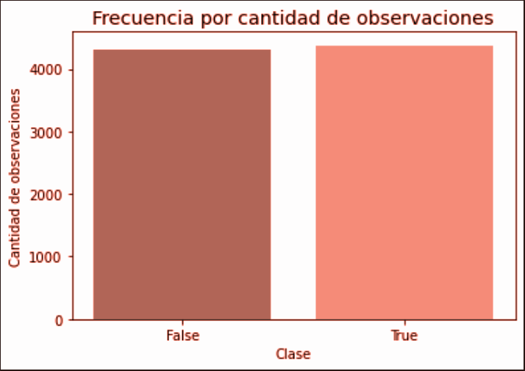
Datos
Si presenta estrechamiento de al menos un 75 % de alguna de las arterias coronarias importante, si está enfermo corresponde 1 y sino 0.
4378 transportados (50.36%)
4315 no transportados (49.64%)

Slide 6
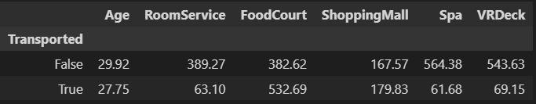
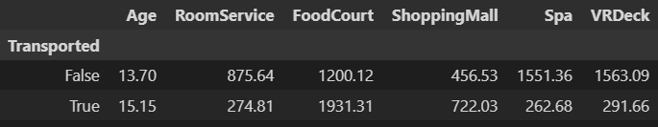
Datos
Media
Desvio
Estandar

Slide 7
